Slide 1
U.T. N° 2
(Parte N° 2)
“NAVEGACIÓN POR ESTIMA”
NAVEGACIÓN DE ESTIMA:
Reglas de la posición estimada.
Posición estimada corregida por la corriente y el viento.
Dirección y distancia entre dos puntos geográficos conocidos, menores de 600 MN entre ellos.
Resolución de problemas de estima analítica (fórmulas).

Slide 2
REGLAS Y OBJETIVOS BÁSICOS
El primer objetivo al planificar una navegación, consiste en transformar las coordenadas de un LUGAR DE SALIDA y LAS DE LLEGADA, en el rumbo y la distancia que se deberá hacer efectivo.
Más tarde, durante la navegación, la posición presente y futura de la nave, será calculada a intervalos regulares.
La Navegación de Estima, llamada también navegación considerando la Tierra Plana, permite resolver ambos problemas, cuando la distancia entre el lugar de salida y el de llegada, es menor de 600 Millas Náuticas. (Loxodrómica).
La situación estimada, tiene errores que escapan al control del navegante, y que son ocasionados por:
Mal gobierno o conducción de la navegación.
Error en las distancias.
Error en el Desvío o en el Error del Girocompás.
Abatimiento.
Corriente.

Slide 3
MÉTODO ANALÍTICO DE ESTIMA
Se entiende también como navegación por estima a la planificación de una navegación junto con los cálculos necesarios tendientes a resolver dos problemas principales:
N°1: Dadas las coordenadas del punto de salida, rumbo y distancia a navegar, determinar las coordenadas del punto de llegada.
N°2: Dadas las coordenadas del punto de salida y llegada, determinar el rumbo y distancia a navegar.
La estima puede ser llevada también, por el método analítico usando las fórmulas de estima.
+
POSICIÓN ESTIMADA
Le - Ge
Rumbo / Demarcación y Distancia
SITUACIÓN ESTIMADA
Lll - Gll
POSICIÓN SALIDA
Ls - Gs
Coordenadas de Llegada
Lll - Gll
RUMBO Y DISTANCIA A NAVEGAR

Slide 4
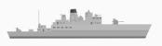
MÉTODO ANALÍTICO DE ESTIMA
CASO N° 1: “CÁLCULO DEL PUNTO DE LLEGADA”
000°
Conociendo las coordenadas del Punto de Salida, y los diferentes rumbos y distancias navegadas, podremos conocer la situación estimada o el Punto de Llegada, mediante el siguiente método:
Pll
Ap
Diferencia de Latitud (l’):
l’ = Dist. X Cos Rv
Si Dif. Lat. > 0 el signo es “Norte”
Si Dif. Lat. < 0 el signo es “Sur”
Dif. Lat (l’)
DIST.
Rv
270°
090°
Ps
Apartamiento (Ap):
Ap = Dist. X Sen Rv
Si Ap > 0 el signo es “Este” Pto. Ll al “E”
Si Ap < 0 el signo es “Weste” Pto. Ll al “W”
Diferencia de Longitud (g’):
Conociendo las Longitudes de Salida y de Llegada, tenemos que (g’ = Gll – Gs).
Dividiendo el Apartamiento (Ap) por el Cos de la latitud sobre la cual se hace efectivo el Ap., tendremos la Latitud Media (LM).
180°

Slide 5
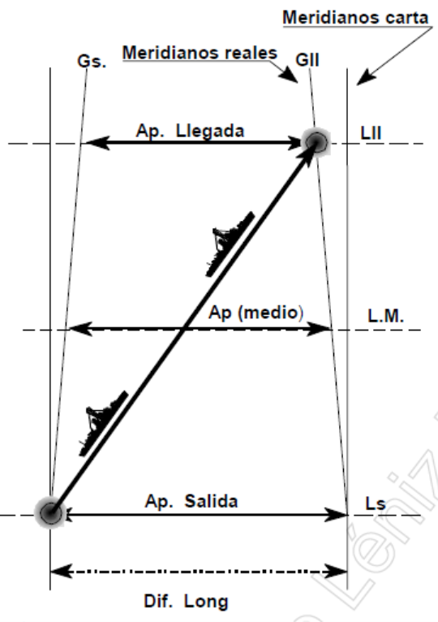
MÉTODO ANALÍTICO DE ESTIMA
(Continuación)
Latitud Media (LM):
Cuando un buque debe navegar un rumbo distinto al 090°/270°, se obtienen dos Apartamientos distintos. Primero entre el meridiano del Pto. de Salida (Ps) y el Pto. de Llegada (Pll), medido en el paralelo de Salida. Segundo, entre el meridiano del Pto. de Salida (Ps) y el Pto. de Llegada (Pll), medido en el paralelo de Llegada.
LM = (Ls + Lll) / 2
Ap = g’ x Cos LM
g’ = Ap x Sec LM

Slide 6
MÉTODO ANALÍTICO DE ESTIMA
CASO N° 2: “CÁLCULAR LA DISTANCIA Y LA DIRECCIÓN ENTRE DOS PUNTOS CONOCIDOS”.
Distancia Navegada (Dist.):
Se deben conocer las coordenadas geográficas de ambos puntos. Con ello, se puede calcular g’, l’ y también obtener el Ap; Por lo tanto, de la figura, se obtiene la Distancia navegada mediante el teorema de Pitágoras.
Dist² = l² + Ap²
000°
Pll
Ap
Dirección o Rumbo (Rv) entre dos puntos (1) :
Conociendo:
Las Latitudes de Salida y de Llegada, tenemos que (l’ = Lll – Ls).
El Apartamiento (Ap).
La Distancia Navegada (Dist.)
Podremos obtener el Rumbo para llegar a destino mediante la siguiente fórmula:
Rv = 2 x arcTg [Ap/(l + Dist)]
Dif. Lat (l’)
DIST.
Rv
270°
090°
Ps
Dirección o Rumbo entre dos puntos (2) :
Tg α = Ap/l Por lo tanto
α = Rv
Se deberá tener especial precaución en identificar el cuadrante en que se está navegando, para determinar correctamente el Rv. (Ver Ejercicio).
180°

Slide 7
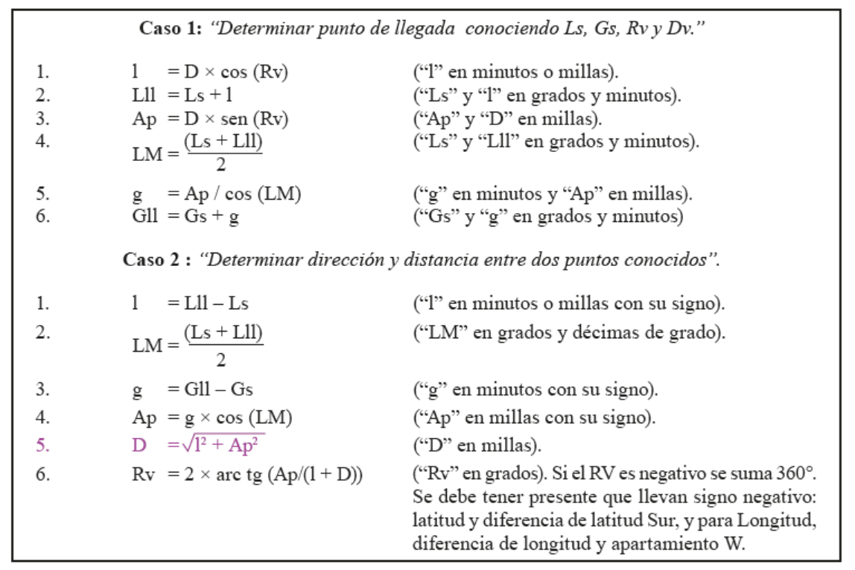
RESUMEN MÉTODO ANALÍTICO DE ESTIMA

Slide 8
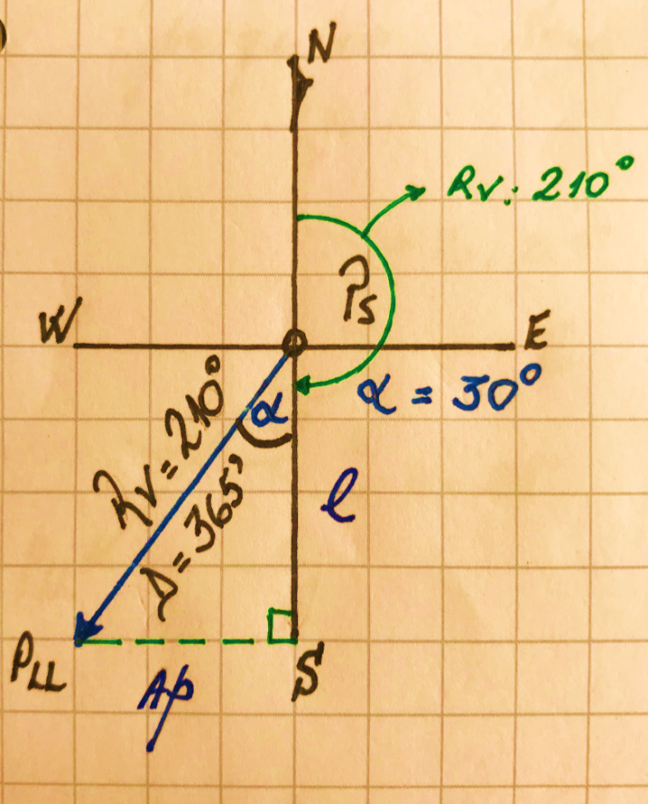
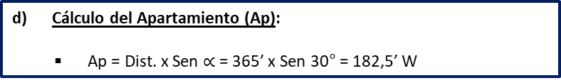
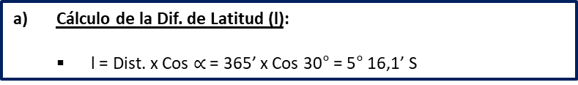
EJERCICIOS NAVEGACIÓN DE ESTIMA
CASO N° 1: “Cálculo del Pto. de Llegada”
Usted se encuentra navegando en L= 21° 17,0’ S y G= 078° 25,0’ W. Después de navegar 365 Mn con Rumbo Verdadero 210°, su Comandante le pregunta por la posición estimada de llegada (Pll).
Cálculo de la Dif. de Latitud (l):
l = Dist. x Cos $∝$ = 365’ x Cos 30° = 5° 16,1’ S
Cálculo de la Latitud de Llegada (Lll):
Lll = Ls + l = 21° 17,0’ S + 5° 16,1’ S = 26° 33,1’ S
Cálculo de la Latitud Media (LM):
LM = (Ls + Lll)/2 = (21° 17,0’ S + 26° 33,1’ S)/2
LM = 23° 55,0’ S
Cálculo de la Dif. de Longitud (g):
g = Ap x Sec LM = 182,5’ x Sec (23° 55’) = 199,6’ W
g = 199,6’ W = 3° 19,6’ W
Lll = 26° 33,1’ S
Gll = 081° 44,6’ W
Cálculo de la Longitud de Llegada (Gll):
Gll = Gs + g = 078° 25,0’ W + 3° 19,6’ W = 081° 44,6’ W
Pll =

Slide 9
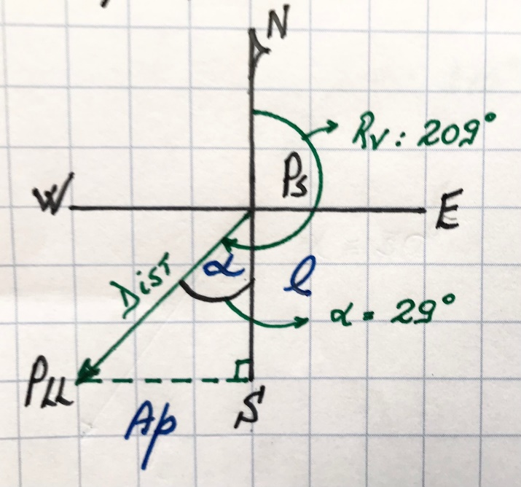
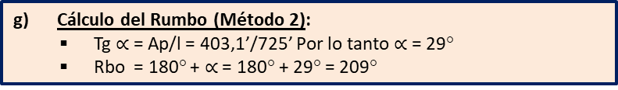
EJERCICIOS NAVEGACIÓN DE ESTIMA
CASO N° 2: “Calcular Rumbo y Distancia”
Son las 10:30 Hrs. del 25 de marzo y usted se encuentra patrullando en L = 35° 40,0’ S y G= 078° 25,0’ W. Tiene que dirigirse a socorrer a un pesquero que solicitó ayuda en L = 47° 45,0’ S y G= 087° 25,0’ W. Su Speed Of Advance (SOA) es de 15 nudos. Se le pide Calcular Rumbo a adoptar y ETA al pesquero.
Cálculo de la Dif. de Latitud (l):
l = Lll – Ls = 47° 45,0’ S – 35° 40,0’ S = 12° 05’ S = 725’ S
Cálculo de la Latitud Media (LM):
LM = (Ls + Lll)/2 = (47° 45,0’ S + 35° 40,0’ S )/2
LM = 41° 42,5’ S
Cálculo de la Dif. de Longitud (g):
g = Gll – Gs = 087° 25,0’ W – 078° 25’ W = 9° W = 540’ W
Cálculo del Apartamiento (Ap):
Ap = g x Cos LM = 540’ x Cos (41° 42,5’) = 403,1’ W
Cálculo de la Distancia navegada:
Dist² = l² + Ap² = √ (725’)² + (403,1’)² = 829,5 Mn
Cálculo del ETA:
Tpo = (Dist/SOA) = (829,5’/15) = 55,3 horas
Tpo = 2 D 7 H 18 M
ETA = 25 marzo 10 H 30 M + 2 D 7 H 18 M
ETA = 27 marzo 17 H 48 M
Cálculo del Rumbo (Método 1):
Rbo = 2 x arcTg [Ap/(l + Dist)] = 2 x arcTg (403,1/1554,5) = 209°
Cálculo del Rumbo (Método 2):
Tg$∝$ = Ap/l = 403,1’/725’ Por lo tanto $∝$= 29°
Rbo = 180° + $∝$ = 180° + 29° = 209°

